Slide 1
Plage 2 | Montagne 2 | Forêt 2 | Strasbourg 2 | Lac 1 | Mont St-Michel 3
Désert 1 | Rivière 2 | Parc national du Perche 3 | Parc Naturel Régional des Boucles de la Seine Normande 4 | Compiègne 1 | Chartres 1
Rouen 1 | Giverny 2 | Chantilly 3 | Honfleur 1 | Etretat 2 | Provins 3

Slide 2
Plage 2 | Montagne 2 | Forêt 2 | Strasbourg 2 | Lac 1 | Mont St-Michel 3
Désert 1 | Rivière 2 | Parc national du Perche 3 | Parc Naturel Régional des Boucles de la Seine Normande 4 | Compiègne 1 | Chartres 1
Rouen 1 | Giverny 2 | Chantilly 3 | Honfleur 1 | Etretat 2 | Provins 3

Slide 3
TGV 2 | Échasses 3 | TER 3 | Char à voile 1 | Vélo 4 | Bateau 1
Avion 3 | Fusée 1 | Tramway 1 | Tricycle 2 | Trottinette 2 | Marche 3
Taxi 1 | Camping-Car 2 | Covoiturage 3 | Hélicoptère 1 | Camion 2 | Vescargot 3

Slide 4
TGV 2 | Métro 3 | TER 3 | Intercités 1 | Vélo 4 | Bateau 1
Avion 3 | Fusée 1 | Tramway 1 | Tricycle 2 | Trottinette 2 | Marche 3
Taxi 1 | Camping Car 2 | Covoiturage 3 | Hélicoptère 1 | Camion 2 | Vescargot 3

Slide 5
Randonnée 2 | Escalade 3 | Rafting 3 | Peinture 1 | Théâtre 2 | Volley-ball 1
Permaculture 3 | Maraudes 2 | Conservation de la faune et de la flore 1 | Cuisine 2 | Développement personnel 2 | Musique 3
Visite historique 1 | Survie 2 | Développement durable 3 | Ferme pédagogique 4 | Echange inter-scout 2 | Journalisme 3

Slide 6
Randonnée 2 | Escalade 3 | Rafting 3 | Peinture 1 | Théâtre 2 | Volley-ball 1
Permaculture 3 | Maraudes 2 | Conservation de la faune et de la flore 1 | Cuisine 2 | Développement personnel 2 | Musique 3
Visite historique 1 | Survie 2 | Développement durable 3 | Ferme pédagogique 4 | Echange inter-scout 2 | Journalisme 3

Slide 7
L’influenceur
L’écolo
Tu veux faire des activités toujours plus incroyables, mais surtout tu veux impressionner tes followers ! Plus c’est cher, mieux c’est, de toute façon t’es sponso
Pour toi, le plus important c’est de faire des choses simples, observer la nature, vivre dans une ZAD… Pas intérêt à dépasser le bilan carbone prévu.
Voyager, ok, mais la planète on y touche pas
Les combinaisons “j’suis hype”: (15 pts)
Plage + Hélicoptère + Musique = 15
Mont St-Michel + Bateau + Théâtre = 15
Chantilly + Taxi + Cuisine = 15
Les combinaisons “j’suis hype”: (15 pts)
Forêt + Marche + Cons. Faune & F. = 15
Parc Normande + Vescargot + Rando = 15
Parc Perche + Vélo + Permaculture = 15
Les combinaisons “pas mon style”: (-10 pts)
Parc Perche + Intercités + Randonnée = -10
Rivière + TER + Maraudes = -10
Les combinaisons “pas mon style”: (-10 pts)
Compiègne + Fusée + Survie = -10
Strasbourg + Taxi + Éch inter scout = -10

Slide 8
Le cultivé
Le survivant
Hyper curieux, t’as mille anecdotes et infos sur chaque pierre de chaque pont que tu croises. tu veux rencontrer, échanger, découvrir. Zapper une visite pour chiller sur la plage ? Impossible.
Prêt pour l’apocalypse, tu survis dans n’importe quelle situation. Pas question de prendre le chemin le plus facile ou d’opter pour la flemme, t’es toujours prêt et sais te repérer avec les traces des animaux, la mousse des arbres ou les étoiles
Les combinaisons “j’suis hype”: (15 pts)
Giverny + Tramway + Éch. inter. scout = 15
Chartres + Camping car + Théâtre = 15
Rouen + Covoiturage + Vis. historique = 15
Les combinaisons “j’suis hype”: (15 pts)
Montagne + Fusée + Rando = 15
Rivière + TGV + Survie = 15
Désert + Camion + Dvp perso. = 15
Les combinaisons “pas mon style”: (-10 pts)
Montagne + Camion + Cuisine = -10
Etretat + Tricycle + Volley-Ball = -10
Les combinaisons “pas mon style”: (-10 pts)
Honfleur + Tramway + Ferme peda = -10
Provins + Intercités + Journalisme = -10

Slide 9
L’indécis
Envie de toucher à tout, d’aller bronzer mais en même temps ça serait dommage de rater la visite prévue, et de passer à côté de rencontres. Objectif: caler 2 semaines de vacances en 2 jours. Si le choix est trop difficile, autant ne pas choisir.
Les combinaisons “j’suis hype”: (15 pts)
Parc normande + Avion + Dvp durable = 15
Désert + Vélo + Théâtre = 15
Chartres + Covoiturage + Survie = 15
Les combinaisons “pas mon style”: ( -10 pts)
Strasbourg + TGV + Journalisme = -10
Etretat + Covoiturage + Cuisine = -10

Slide 10
Let’s goooo
+1 pts
(à chaque fois que tu traverses)
Pioche 1 carte
Vole une carte au voisin de ton choix
Pioche 2 cartes
Tous les joueurs avec + de 7 cartes doivent en jeter la moitié
Pioche 1 carte
-1 point de victoire
Pioche 4 cartes
Pioche 2 cartes
+2 points de victoire
Pioche 3 cartes
Défausse 1 carte
Quel sera le meilleur projet ?
Pioche 1 carte
Je peux poser une combinaison “hype” en remplaçant une des cartes par une autre de la même catégorie
Retourne 3
cases en arrière
Pioche
Défausse
Pioche 2 cartes
Chacun de tes voisins te vole une carte
Pioche 2 cartes
-1 points de victoire
Pioche 1 cartes
Choisis la carte de ton choix dans la défausse
Pioche 3 cartes
Tous les joueurs avec + de 7 cartes doivent en jeter la moitié
Pioche 1 carte
Défausse 1 carte et récupère ses points de victoire
Pioche 2 cartes
Echange ton jeu avec la personne de ton choix
Pioche 2 cartes
+2 points de victoire
Pioche 1 carte
Tous les joueurs avec + de 7 cartes doivent en jeter la moitié
Pioche 3 cartes
L’ensemble des joueurs donnent une carte à leur voisin de gauche

Slide 11
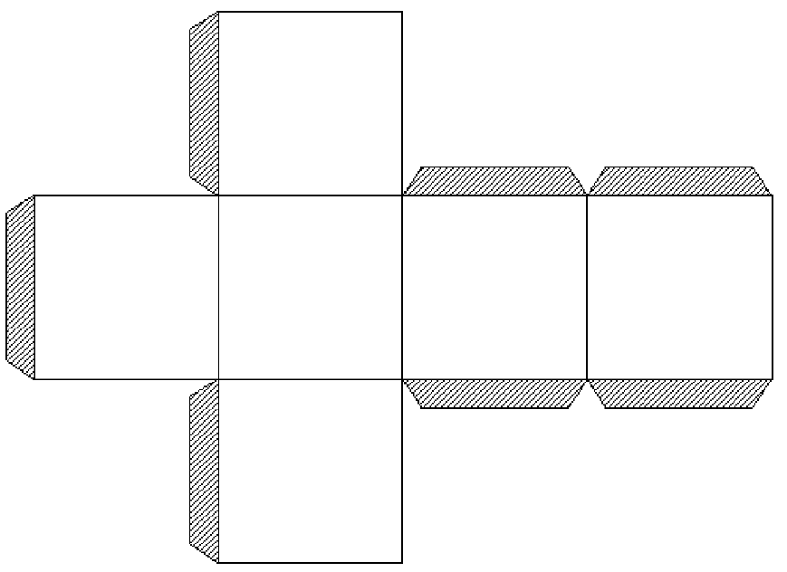
5
4
6
2
1
3

